Slide 1
І хоч Поет жив не тут, і його «дім не тут», та все-
таки наша мета – волею багатьох на мить затримати
його на цій Землі, у нашому Місті і саме тоді – у де-
сятих, двадцятих і тридцятих роках XX століття –
шляхетна.
Ігор Калинець

Slide 2
Мета дослідження
РОЗКАЗАТИ ЛЬВІВ*ЯНАМ ПРО ВУЛИЦІ ТА БУДИНКИ ЛЬВОВА, ДЕ БУВАВ ВИДАТНИЙ ПОЕТ Б.-І. АНТОНИЧ
ПОПУЛЯРИЗУВАТИ ТВОРЧІСТЬ ПОЕТА –РОВЕСНИКА ХХ СТОЛІТТЯ.
ОЗНАЙОМИТИ НАШИХ СУЧАСНИКІВ З ТВОРЧИМ СЕРЕДОВИЩЕМ ПОЕТА, ЯКЕ БУЛО НЕПОВТОРНИМ ТА УНІКАЛЬНИМ
Робота допоможе провести віртуальну екскурсію Львовом Б.-І. Антонича

Slide 3
ДЖЕРЕЛА ДОСЛІДЖЕННЯ
СПОГАДИ ХУДОЖНИКА І.ЛАСОВСЬКОГО
ДОСЛІДЖЕННЯ ПОЕТА ІГОРЯ КАЛИНЦЯ
КНИГА ОКСАНИ КЕРЧ «АЛЬБАТРОСИ»
СПОГАДИ РОДИНИ – БАТЬКА, НАРЕЧЕНОЇ.
АРХІВНІ МАТЕРІАЛИ – «ЛІТЕРАТУРНИЙ МУЗЕЙ» у Львові
Архів львівської архієпархії церкви Св. Юра

Slide 4
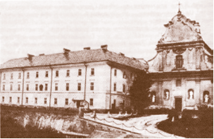
Університет
Університет Яна-Казимира
Уже в перші дні навчання Антонича побили студенти-поляки — за те, що поступився єврейці місцем за партою. Бо в університеті тоді існувало так зване ґетто. Поляки сиділи в аудиторії з правого боку, українці — ліворуч, а євреї слухали лекції стоячи.
Навчаючись у Львівському університеті, він проявив себе як ерудит та інтелектуал. Опубліковані сьогодні спогади про письменника засвідчують: окрім успішного навчання на славістиці (гуманітарний факультет), він брав активну участь у гуртку україністів. Сааме у студентські часи заявляє про себе як про поета непересічного обдарування. Антонич активно спілкується з різними людьми, які займалися культурною діяльністю, та завойовує авторитет і повагу.
Львів зустрів Б.-І. Антонича 17 –річним юнаком, під час навчання у Львівському університеті Яна-Казимира. Львову Антонич присвятив «Львівські елегії». Антонич «був тихий, мовчазний, з нахилом до меланхолії, з вічною «японською чемностєвою» усмішкою, ніби хотів виправдатися, що мовчить. Такі люди ходять вулицею попід мур, щоб когось не зачепити», – так згадував про поета його товариш Рудницький. Навчання проводились у головному корпусі – колишній споруді Галицького Сейму, що була збудована наприкінці 19 століття, а також в корпусах старого університету на вулиці Миколая(Грушевського). Любив бувати у бібліотеці університету на вул. Драгоманова. Далі були аудиторії філософського факультету Львівського університету.

Slide 5
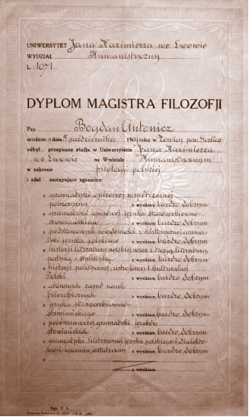
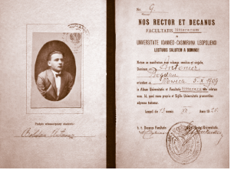
Антонич - студент
Як вчився Б.-І. Антонич
Студент Антонич був активним учасником семінарів із руської філології, які проводив профессор Янув, зокрема маємо два свідчення, що підтверджують його участь. Одне з них засвідчує роботу Антонича такого типу: «Фонетичні вправи, морфологічнийрозбір; словникова праця (виділення прикметникових суфіксів згідно укр.-рос. словника Б. Грінченка, том ІІ,ст. 911-917); переписування 7-12 сторінок Тростянецького Євангелія».
Друге зі свідчень Антонича щодо участі у семінарі з руської філології: він написав реферат про Остромирове Євангеліє та працю на тему: «Проповіді Іпатія Потія», а також читав і пояснював староруські тексти. Спогади О. Кізлика, однокурсника Антонича, підтверджують його старанність та ретельність. Особливо на це вказують збережені студентські конспекти поета. Вони наповнені нотатками, схемами.
Усі семінарські роботи та іспити Антонич склада на «відмінно». У його дипломі магістра філософії зі спеціальності «польська філологія» – теж лише «відмінні» оцінки

Slide 6
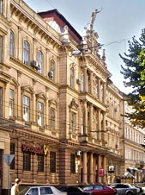
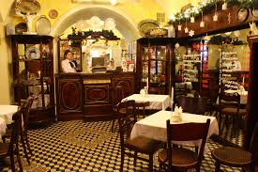
ПРОГУЛЯНКИ ПРОСПЕКТОМ СВОБОДИ
Спілкування з прогресивною студентською молоддю робить Б.-І. Антонича частим гостем у Львівському оперному театрі, в оточенні друзів відпочиває він на лавках Гетьманських валів (проспекту Свободи), Академічної(проспекту Шевченко).
Але, як уже зазначалося, відвідини лекцій та участь у просемінарах і семінарах не були єдиним заняттям Антонича під час навчання в університеті. Юліан Редько, український мовознавець, пише, що не може Антонича «уявити поза гуртком україністів,що існував у Львові в другій половині 20-х і в 30-х роках»49.

Slide 7
АКАДЕМІЧНИЙ ДІМ У ЛЬВОВІ
Цей гурток збирав всю тодішню творчу, національно орієнтовану молодь. Обговорювали проблеми літератури та мистецтва, зачитували реферати, ре-цитували власні твори. Серед відомих діячів української культури та науки в різний час до гуртка україністів входили той-таки Юліан Редько, а також Володимир Барагура, Ірина Вільде, Іван Ковалик,Петро Коструба, Теоктист Пачовський, Євген Юлій Пеленський, Богдан Романенчук, Ярослав Рудницький, Мирослав Семчишин, Йосип Шемлей, Степан Щурат та багато інших.
Гурток засідає на вулиці Супіського(Коцюбинського) у приміщенні українського гуртожитку. Тут бували доречі і С. Бандера і Р. Шухевич, і Є. Коновалець.

Slide 8
ВУЛИЦЯ ВЕРХРАЦЬКОГО
Дослідники допускають, що бував у помешканні Василя Щурата на вулиці Голумбів (Верхратського), 11,
а там відомий мовознавець мешкав з дружиною на другому поверсі. В цьому ж будинку в дитинстві мешкав і Микола Колесса. Він і молодий український композиторо були представлені одне одному.
Часто читав свої поезії. Брав активну участь в обговоренні українського правопису. Обстоював потребу єдиного українського правопису, обов’язкового для всіх українців».

Slide 9
АКАДЕМІЧНА ГІМНАЗІЯ У ЛЬВОВІ
Водночас він «цікавився зарубіжною літературою, особливо появою помітних творів, і ділився своїми враженнями з товаришами. Після закінчення університету, як згадує шанувальник Львова Степан Шах, Б.-І. Антонич хотів дістати місце «практиканта» в Академічній гімназії у Львові, але це йому не вдалось.
Отже. Б.-І. Антонич бував у приміщенні Академічної гімназії (вул. С. Андери), неподалік від Львівської політехніки.
У 1933 р. Антонич став членом Асоціації Незалежних Українських Митців (АН УМ). Сама Асоціація, за ЕУ, як товариство українських митців, була заснована у Львові в 1931 р. М. Осінчуком, Я. Музикою, П. Ковжуном. Окрім урядження 14 виставок,вона видавала часопис «Мистецтво» (5 щорічників) та 7 монографій-альбомів, 11 каталогів виставок. АН УМ зліквідована радянською владою 1939р.

Slide 10
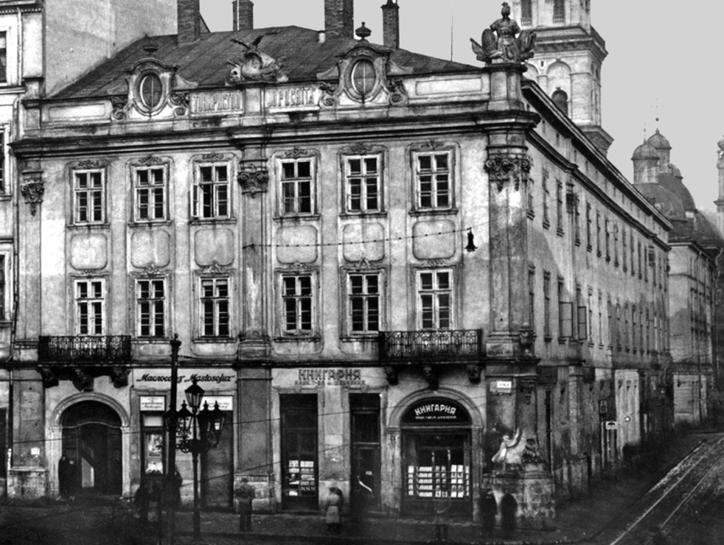
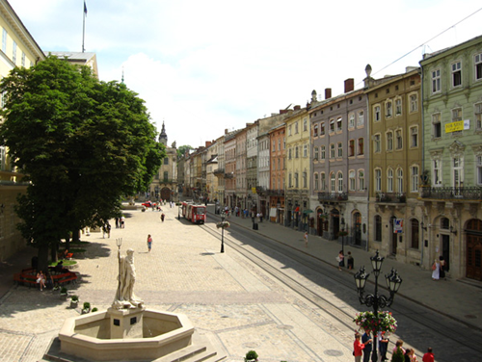
ПЛОЩА РИНОК,10 НАРОДНИЙ ДІМ.
У журналі «Карби. Мистецький збірник», що вийшов до 10-ліття школи Новаківського, Антонич помістив статтю «Національне мистецтво», на яку Асоціація звернула увагу. Володимир Ласовський у 1939 р. у статті «Два обличчя Антонича» зазначає:«Мало кому відомо, що Антонич був членом АН УМ. Ця приналежність була не випадковою й мала глибший сенс. Б.-І. Антонич буває у видавництві журналу «Карби» в центральній частині Львова, Народному домі на Театральній, будинку «Просвіти» на площі Ринок, 10.
Новітня тритомна «Історія Львова» (див. Т. 3) серед співробітників Українського товариства бібліофілів у Львові (УТБ,засноване у 1929 р.) на чолі з Євгеном Юлієм Пеленським та журналу «Українська
книга» як органу Бібліологічної комісії НТШ у Львові названо й Богдана Ігоря Антонича. «2 лютого 1937 УТБ провело в залі «Української бесіди» Народного дому у Львові книжковий ярмарок, що мав зблизити читачів з письменниками, поширити книжки з автографами» – подає ця ж «Історія Львова» (С. 107-108).

Slide 11
МУЗЕЙ ОЛЕКСИ НОВАКІВСЬКОГО «КАЧИНИЙ ДІЛ»
Частий гість він помешкання художника Олекси Новаківського – колишня майстерня Яна Стики (вулиця Листопадового Чину). Спілкуючись з молодими художниками , Антонич буває на Кайзервальді в «будинку під святовидом» де О. Новаківський проводить студії та у гуртожитку обдарованої української молоді «Качиний діл» (вул. Котляревського). Про ці дружні відвідини поета згадує Оксана Керч - дружина В. Ласовського, у біографічній книзі «Альбатроси». Художник Володимир Ласовський запрошує до себе Б.-І. Антонича до свого помешкання-майстерні на Личакові, де працює згодом над портретом Б.І. Антонича. Найпершим львівським другом напевно був Володимир Ласовський. Із подальших контактів з Антоничем можемо з певністю сказати: це був дуже близький товариш Поета.

Slide 12
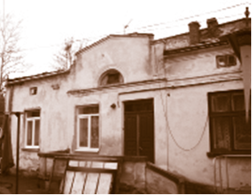
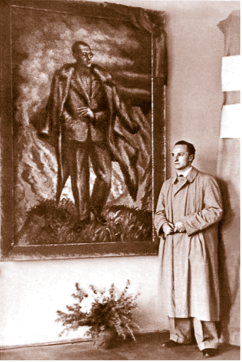
ПОМЕШКАННЯ ЛАСОВСЬКОГО – ЛИЧАКІВСЬКА - КУТОВА
Невіддільна від В.Ласовського у Львові Оксана Гаращак, його дружина. У листі до Є. Пеленського від 22 липня 1934 р. Антонич пише: «А propos, власне відбувся шлюб Ласовськогоз Славкою Гаращак». Як згадує Остап Тарнавський, «дім Ласовських в горішній частині Львова, в дільниці Личаків [тепер Кутова, 26], стає осередком для молодих мистців і літераторів. В затишному партеровому домі, у формі літери «Г», за дерев’яною фірткою, кипіло мистецьке життя, сповнене все новими задумами активного Володимира Ласовського і його завжди бадьорої, сповненої свіжою думкою, приправленою часто добірним дотепом, дружиною Славою.

Slide 13
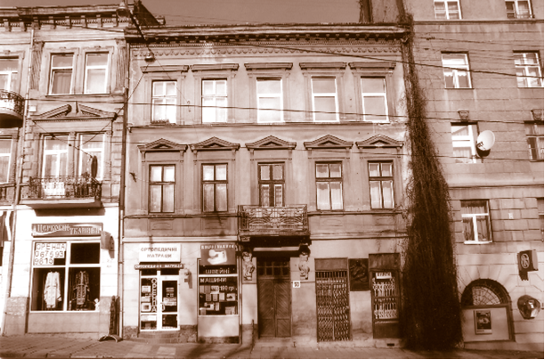
ГОРОДОЦЬКА,50 –ПОМЕШКАННЯ Б.-І. АНТОНИЧА
Наступною адресою у Львові стало помешкання на вулиці Городоцькій, 50, де він мешкав у своєї тети, як тоді називали своїх тіток добрі племінники. Помешкання на першому поверсі мало чудовий вигляд. З вікна Антонич бачив церкву Святого Юра та Митрополичі палати в яких бував на зустрічах з Митрополитом Андреем та отцем Кладочним. Отець Кладочний був першим слухачем його поезій, людиної, яка підтримувала молодого поета, який ще і не знав про свій поетичний хист. «Бувши дуже пильним студентом, Антонич ходив на всі виклади і вправи т. зв. просемінарі й семінарі, яких було дуже багато, і майже всі іспити здавав з дуже добрим вислідом. Вчився дуже інтенсивно, в карти не грав, на забави не ходив, в каварнях часу не мантачив. Увесь час працював», - писав один з його приятелів.
Отже помешкання у Львові було його найулюбленішиим місцем праці, відпочинку. Роздумів, сюди він завжди поспішав, його завжди чекала тета…

Slide 14
ЦУКЕРНЯ «ОАЗА» СІЧОВИХ СТРІЛЬЦІВ
Третя львівська зупинка – цукерня «Оаза» у Львові . Вона разом з кінотеатром «Єліт» розташовувалася на вулиці Січових стрільців,3. Тут Антонич познайомився зі своєю майбутньою нареченою Ольгою Олійник. Вони познайомилися влітку 1934-го в цукерні "Оаза". Ольга ще вчилася в гімназії у Тернополі. Поет був уже відомим у Львові 12 березня 1935-го він пише вірша з посвятою "Для Олечки":
Послухай: б"є весільний бубон
і клени клоняться, мов пави.
В твоє волосся, моя люба,
заплівся місяць кучерявий.
Чому пригасла скрипка трохи,
чому тремтить твоя долоня?
Ніч срібним сяйвом, наче мохом,
обмотує підкови коням.
Побратися вони планували восени.

Slide 15
Левандівка у Львові
Серед адрес, які розширюють діапазон географічних покажчиків у Львові, що мають дотичність до поета Антонича, варто назвати робітничий район Левандівка. Про участь Антонича у громадській роботі, зокрема у «Просвіті» на Левандівці, маємо згадку у спогадах музиканта і композитора Романа Савицького. Додамо на початку стисло про саму «Просвіту» з матеріялу, написаного п. Любою Олексів зі Львова на основі спогадів Лесі Нестор-Пазуняк і Катерини Журило-Личак і самої авторки.Левандівка – західна околиця Львова, заселена переважно залізничниками. На початку XX ст. українські робітники не мали ні церкви, ні української школи. У жовтні 1909 р. заснували читальню, а в червні 1910 р. збудували приміщення по вул. Шевченка(згодом поляки переіменували на Широку), до будівництва якого долучилися й Митрополит Андрей Шептицький та архітектор Іван Левинський. Як пише виходець із Левандівки знаменитий футболіст Олександр Скоцень «З футболом у світ. Спогади» (Торонто, 1985), зала у приміщенні була на 400 місць. На жаль, цей будинок знесли після ІІ Світової війни. Фото спориди не збережено. Вважалось, що діяльність левандівської «Просвіти» була найактивнішою, тут діяв оркестр, театральний гурток.

Slide 16
СТАДІОН «СОКОЛА» У ЛЬВОВІ - СТРИЙСЬКА
… Площа «Сокола-батька»кишіла молоддю на здвигах «Соколів», «Січей», «Лугів» та на змаганнях «Запорожських ігрищ», свого роду нашої національної Олімпіяди… На всіх імпрезах було завжди багато студентської молоді, яка брала в них активну участь, або була вдячними ентузіястичними співучасниками» Таким чином. Б.-І. Антонича можна було бачити на Кайзервальді, Стрийському парку, на початку вулиці стрийської де був український стадіон. Хоча, за своїм характером, він не був тут частий гість.

Slide 17
Центр ЛЬВОВА –ПЛОЩА РИНОК
Б.-І. Антонича можна було бачити на вузеньких уличках навколо Ринкової площі у Львові. Тут зосереджувались у невеликих приміщеннях редакції майже всіх українських періодичних видань Львова 20-х 30-х рр. ХХ століття. Уперше Антонич публікує свої вірші і статтю у журналі «Вогні» в 1931 р. (вул. Корняктів, 1, другий поверх) Ще недавно це було пластове видання, засноване видавничим кооперативом у Львові у 1929 р. для видруку творів пластових авторів. Після заборони Пласту польською владою в-во згуртувало актив цієї організації і видавало ідеологічний місячник (1931–1939). До речі, редактором були знайомі або й друзі Антонича – Є. Ю.Пеленський і Я. Рудницький. Більше про цей молодіжний журнал можна довідатися в Енциклопедії Українознавства.
У ч. 1 за 1931 р. Молодий поет дебютує віршем «Біг на 1000 м.». Ще дві поезії, що пасували б до циклу «Бронзові м’язи», поміщено у «Вогнях» того ж року (ч. ч. 2, 7),але які не увійшли до зб. «Привітання життя». У1933 р. знаходимо вірш «Дороги» (ч. 10) – ця поезія увійде до «Трьох перстенів». І вірш «Стріла» (ч. 6 за 1934), що також буде поміщений у «Трьох перстенях». Це була остання публікація у «Вогнях». У 1932 р. у цьому виданні у рубриці «Літературні записки» Антонич подає замітки «Гете», «Карло Май» і «Райнер Марія Рільке», розуміючи актуальність цих авторів для молоді

Slide 18
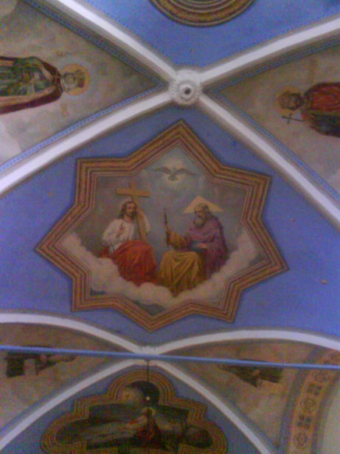
Церква Св. Юра. Байки. Митрополит А. Шептицький
Митрополит Андрей Шептицький не забуває свого похресника, його твори публікуються в журналі «Дзвін», редакція якого знаходилась на Байках – районі неподалік церкви Святого Юра та Львівської політехніки.
Отож, у 1931 р. Антонич друкувався ще тільки у «Вогнях», а вже наступного року у різних виданнях, але переважно у «Дзвонах». Енциклопедія Українознавства подає, що це літературно-науковий місячник католицького напряму (1931–1939) за матеріальної підтримки митрополита Андрея Шептицького і ректора Йосифа Сліпого (вул. Японська, 7, другий поверх, друкарня «Бібльос»). Редакторами були о. М. Конрад, о. Г. Костельник, М. Чубатий, П. Ісаїв. Співробітники – знані письменники: Н. Королева, У. Самчук, Ю. Липа,У. Кравченко, К. Гриневичева, І. Антонич, К. Чехович, М. Гнатишак. Виходила бібліотека «Дзвонів»(книжки У. Самчука, Н. Королевої, І.Антонича). Часто (1932–1933, 1935–1936) у журналі Антонич друкує і свою релігійну лірику із книжки «Велика Гармонія», прозовий уривок і статті.

Slide 19
ВУЛИЦЯ ПІДВАЛЬНА,ВИННИЧЕНКА
В районі вулиці Січових стрільців, на вулиці Костюшка знаходилось видання українського журналу «Даждбог», тут теж можна бачити поета Антонича. Це літературно-мистецький місячник (1932–1935) – журнал молодих письменників націоналістичного напрямку. Редагує Є. Ю. Пеленський (1932–34), Б. Кравців. Співпрацівники: Р. Завадович, В. Кархут, В. Ласовський, Б. Романенчук. «Літературна бібліотека» журналу: вийшли книжки Б. І. Антонича, У. Самчука, Я. Дригинича та ін. Від 1932 р. Антонич друкується і в «ЛНВ» (Літературно-Науковий Вісник) – з кінця ц. р. і аж до 1939 р. «Вісник», (вул. Чарнецького, 3, помешкання 6 – тепер вулиця Винниченка). Єдиним видавцем і редактором був Д. Донцов. Окрім «вісниківської квадриґи» (Є. Маланюк,Л. Мосендз, О. Ольжич і О. Теліга), авторами були представники різних мистецьких течій й напрямів. Серед них і Антонич. У 1932–1934 рр. друкує різного характеру поезії.
Твори Б.-І. Антонича надзвичайно популярні серед львівських читачів це засвідчує і публікація поезій у двох числах «Студентського шляху» (1933; 1934 рр.), що також був органом націоналістичної молоді (Орган Союзу Українських Студентських організацій у Польщі). Його редактором був Володимир Янів. Редакція була в Академічному Домі по вул. Супінського, 21. Але від 1935 р. Антонич перестає друкуватися в «Дажбозі» й «Віснику». Натомість він появляється у журналі «Назустріч». Майже двадцять публікацій у 20-ти числах часопису у 1935 і 1936 рр. Енциклопедія Українознавства:«Назустріч – літературно-мистецький двотижневик, виходив у Львові (видавнича спілка «Діло») в1934–1939 рр.,редагували О. Боднарович, В. Сімович і М. Рудницький, згодом С. Гординський. Редакція поміщалася на Площі Ринок, 10. За свідченнями самого композитора Антона Рудницького, ще в 1935 р.саме у редакції журналу «Назустріч» зайшла мова з поетом на тему опери «Довбуш». До цього часу вони не були знайомі. Тому тішився зі знайомства і відразу запропонував поетові три сюжети: подію з італійського ренесансу (конкретну), фантастичну казку і легенду про Довбуша.

Slide 20
Народна лічниця, вулиця Озаркевича
Так склаося, що станні хвилини життя проходили У Б.-І. Антонича неподалік від його помешкання на Городоцькій, 50 – в Народній лічниці по вул. Озаркевича. Антоничеві зробили операцію на сліпу кишку (апендицит). Анна Кужельова-Невбаерова, родичка тітки Богдана Параскевії Волошинович, уважає, щовін запізно погодився на операцію. Це єдина заувага з-поміж усіх згадок про операцію, що, мовляв, відбулася запізно. Найкращим українським хірургом у Львові вважався Тит Євгеній Бурачинський,він був керівником хірургічного відділу Народної лічниці ім. Митрополита Андрея Шептицького від 1925 р., Українські лікарі. – Т. 1. – Л. – 1994) Цей відділ ще задовго до закінчення будівництва Українського шпиталю (1938) містився в амбулаторії на подвір’ї. Після операції його перевели до санаторія, куди до нього приходила наречена Ольга Олійник. Що це за санаторій? Співзасновником Народної лічниці був відомий лікар Мар’ян Панчишин,перший професор медицини у Галичині, фундатор Протитуберкульозного диспансеру у Львові. Ще в кінці 20-х років він придбав велику ділянку землі наоколиці Львова, на Новому Львові – збудував санаторій (зараз на тому місці Дитяча музична школа № 5,є там сторічний будиночок – власне санаторій. Український санаторій був надзвичайно бідною установою. Хвороба розвивалась швидко... Та Антонич пробував творчо працювати. Про це згадує і Ольга Олійник: «вже в санаторії робить останні поправки [в лібреті] й диктує мені, бо сам не може писати. Скінчив тільки дві дії, а третю мав писати вдома навакаціях. Вірив, що буде жити. «Як розповідав Семен Васильович Стефаник, який особисто знав Б. І. Антонича і, якщо не помиляємося, вчився з ним, поет був хворобливим юнаком, стан його здоров’я не дозволяв чинно займатися спортом, що він “компенсував” поетичними творами на тему спортових дисциплін.

Slide 21
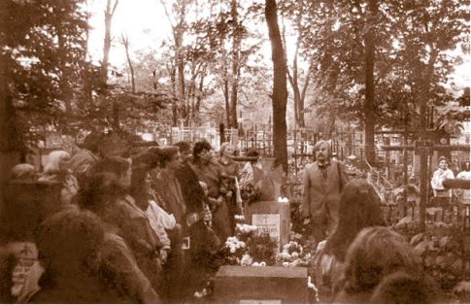
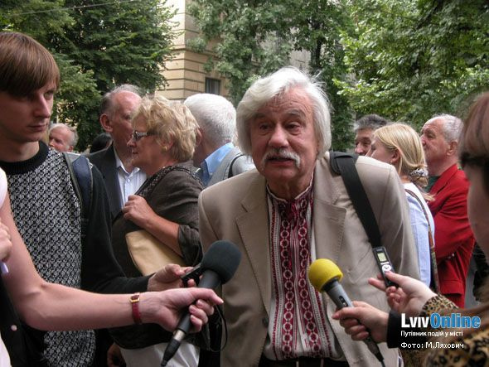
Янівське кладовище
Антонича поховали 8 липня 1937 р. Олесь Бабій в «Українських вістях» пише: «Антонич уже в могилі. На Янівському кладовищі сумує та могила з звичайним дерев’яним хрестом. З часом могила була втрачена. На щастя, від Ірини Вільде довідалися, що поет похований на 4 полі Янівського цвинтаря. На кладовище прийшло чимало ентузіястів, але пошуки
Були безрезультатними. «І тільки завдяки книгам реєстрації похоронів, що були у канцелярії цвинтаря .. встановлено номер могили Антонича, але цього виявилося замало:не стільки нумерація, якої майже не збереглося на хрестах, як прізвища сусідних похованих небіжчиків дали нам можливість визначити місце заховання Антонича. Видолинка, засипана листям, й молода акація. Ми прийшли вчасно: адже на цьому місці могли вже когось перезаховати. Негайно, можливо, що й на другий день, я вкопав звичайного дерев’яного хреста побіля дерева і прибив табличку овальної форми,яку знайшов в архіві, де працював, написавши:Богдан Ігор Антонич(1909-1937).Поет, - написав безпосередній учасник відновлення поховання поет Ігор Калинець.

Slide 22
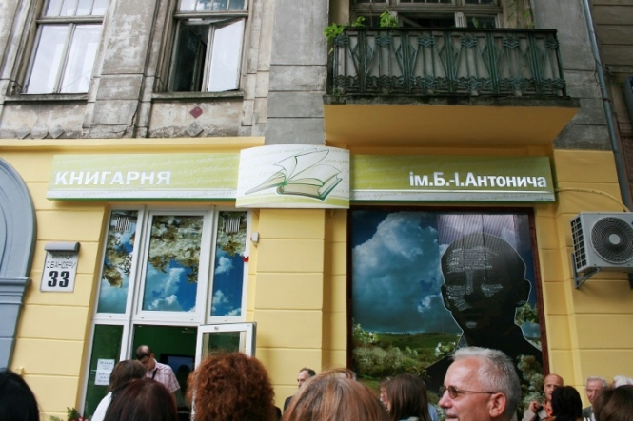
Книгарня Антонича
28 липня у Львові на вул. С. Бандери, 33 у невеликому приміщенні відкрилася книгарня імені Богдана-Ігора Антонича. Ще здалеку було видно величезний гурт людей, який заповнив весь простір перед і поруч з книгарнею. Сюди прийшли львівські письменники, книговидавці та шанувальники книги й поезії Антонича, ректор Львівського національного університету імені Івана Франка Іван Вакарчук, міський голова Андрій Садовий. Серед запрошених – Марія Матіос та Михайло Слабошпицький. Київські письменники, можливо, найгостріше відчули значення події , адже в Києві книгарні закривають...Справді, це подія всупереч нинішнім реаліям, з ряду тих, що визначають тенденцію.На полицях нової книгарні – багато поезії, української та світової, в українських перекладах. Власник книжкового магазину – голова Асоціації видавців та книгорозповсюджувачів Львівщини Михайло Ватуляк кілька років виношував цей задум. І от нарешті знайшлося приміщення, яке було передано в оренду способом некомерційного конкурсу з умовою, що його цільовим використанням буде торгівля книгами, журналами та газетами.

Slide 23
Досліджуючи ми дізнались
Працюючи над цим невеликим дослідженням спирались на спогади людей, які знали Б.-І. Антонича – його наречену Ольгу, тітку поета Параскеву Волошинович Володимира Ласовського, отця Кладочного, українського письменника Ігоря Калинця – відомого дослідника творчості поета та людини, яка відновила його поховання на Янівському кладовищі у Львові, багато розкрито для нас в постаті Антонича завдяки Богдану Стельмаху, Сергію Жадану, Мар’яні Савці. Створений письменником Юрієм Андруховичем міф підкреслює складний взаємозв’язок Антонича і Львова, 8 років у якому зробили поета самим собою. «Довоєнний Львів є цікавим, але непростим історичним періодом, у якому довелось жити Богдану-Ігорю Антоничу, – розповів Данило Ільницький. – Це був період контактів і ворожнеч різних культур. На фоні цього контексту і вимальовується образ Антонича, його наукова діяльність та головна мистецька лінія». У своїй роботі ми спирались на матеріали Енциклопедії українознавства.

Slide 24
Висновки
У рамках події 28 липня 2009 року відбулася презентація нової книжки Ігора Калинця "Знане і незнане про Антонича". Ця монографія допомогла нам у написанні нашого дослідження.
Львівських адрес у Богдана-Ігоря Антонича багато. Його музика слова шумить у львівських парках, дзвенить у співі пташок на Високому замку та Кайзервальді. Його слово вражає витонченою мелодією у львівських помешканнях та подвір*ях старих камяниць. Зустрічає нас тишою і стриманістю у львівських бібліотеках та аудиторіях. Його поезія огортає смутком втрати на цвинтарях, надає оптимізму на центральних алеях міста та на театральних сценах львівських театрів. Його муза завжди з тими хто любить рідне місто і бореться за його щастя... «Та йому, Поетові, все таки вдалося втекти від нас:полишилися якісь одробини з його буднів і, можливо, свят. Крім своєї геніяльної поезії, статей і прозових уривків, все інше наче забрав із собою, бо його «дім не тут»,- вважають дослідники творчості українського поетичного Генія.

